Slide 1
EINE EINLADUNG

Slide 2
 Qu’est ce que la Berlinale ?
 Quel est le symbole de la ville de Berlin?

Slide 3
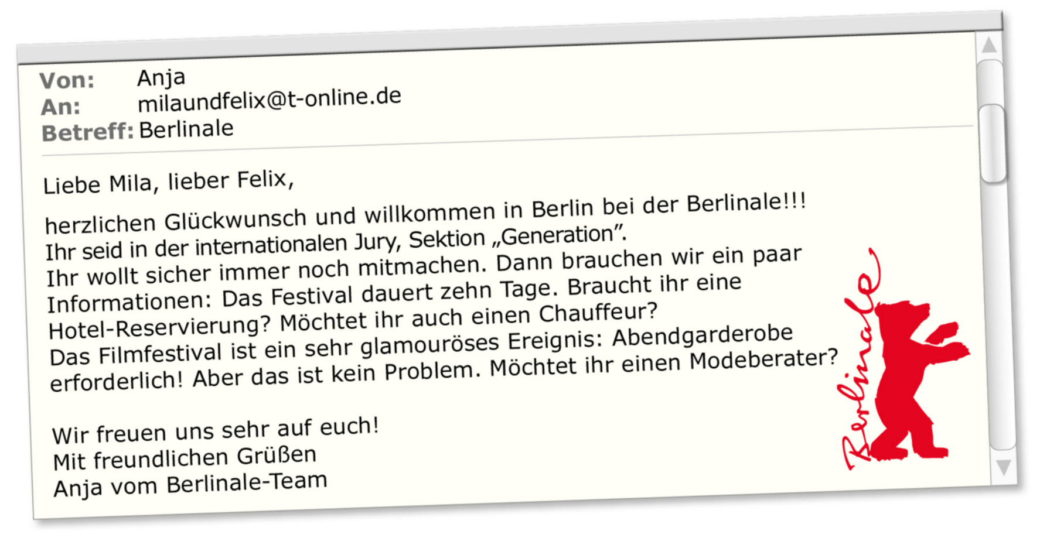
 Quel est ce document ?

Slide 4
 Quel est ce qui est typique d’un mail ?

Slide 5
 Qui a écrit ?

Slide 6
A qui Anja a-t-elle écrit ?

Slide 7
Quelle est l’adresse mail de Mila et Felix ?

Slide 8
 Quel est l’objet du message?

Slide 9
 Pourquoi ? De quoi Mila et Felix font-ils partie ?

Slide 10
 Quelles informations avons-nous sur la Berlinale ?

Slide 11
Qu’apprend-on sur la tenue vestimentaire que
Mila et Felix devront porter lors de la Berlinale ?

Slide 12
 Quelles questions Anja pose-t-elle à Mila et Felix ? Quels verbes reconnais-tu ?

Slide 13
(Übungsheft Seite 37)

Slide 15
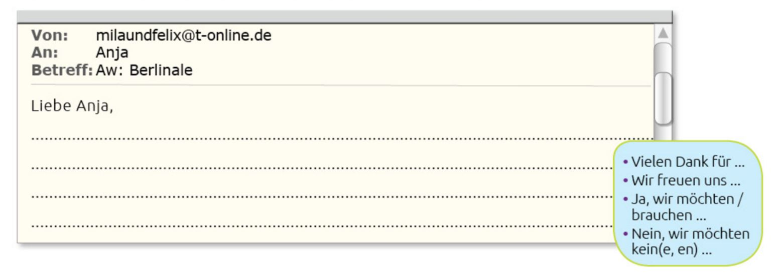

Slide 16
Rappel grammatical :
Comment exprimer une intention ou une volonté :
Pour exprimer une intention ou une volonté, on utilise le verbe de modalité wollen.
ich willØ
Ich will eine Krawatte kaufen.
du willst
er / sie willØ
Verbe conjugué
en deuxième position
Verbe à l’infinitif
en position finale
wir wollen
ihr wollt
sie wollen
Ich will = je veux
Ich möchte = je voudrais

Slide 17
(Buch Seite 59)

Slide 18
Exercice du livre page 59 N°1 :

Slide 19
(Übungsheft Seite 40)

